Slide 1

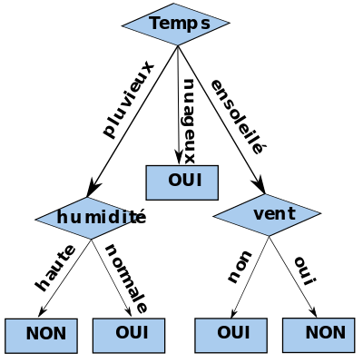
Arbre de Décision
PROJ631
Arno WILHELM
https://github.com/snonow/PROJ631-Arbres_de_decision

Slide 2
Sommaire
Problème Initial
Algorithme ID3 : Apprentissage
Algorithme ID3 : Prédiction
Mon programme

Slide 3
Sommaire
Test : Temps -> Pluvieux | Humidité -> Haute
Problème Initial
Set de données en fonction d’attributs qui aboutissent sur un choix
Permettre de prédire le résultat d’un test en fonction de ses attributs
Algorithme ID3 : Apprentissage
Algorithme ID3 : Prédiction
Mon programme
3

Slide 4
Problème Initial
Données au format csv
temps, humidité, vent, joue
pluvieux, haute, None, non
pluvieux, normale, None, oui
…
ensoleillé, None, oui, non
Algorithme ID3 : Apprentissage
Apprentissage des données
Construction de l’arbre
liste_attributs = [temps, humidité, vent, joue]
attributes_to_values = {
temps : [pluvieux, ensoleillé, nuageux],
…
joue : [oui, non] }
data = [
[pluvieux, haute, None, non],
…,
[ensoleillé, None, oui, non]]
Algorithme ID3 : Prédiction
Algorithme des Fourmis

Slide 5
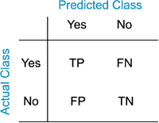
Algorithme ID3 : Apprentissage
Données au format csv
pluvieux, haute, None, ?
Algorithme ID3 : Prédiction
Prédiction du résultat d’un test
Construction de la matrice de confusion
Mon programme

Slide 6
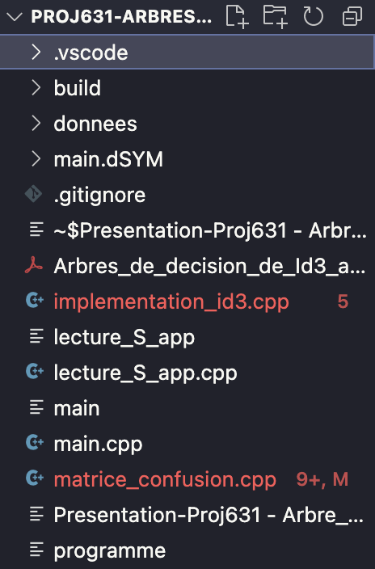
Algorithme Génétique
Mon programme
Ne marche pas.
Tentative d’implémentation d’ID3
Lecture des données fonctionne
Création de l’arbre non-fonctionnel et tout ce qui en découle
Conclusion

Slide 7
Mon programme
Conclusion
Des algorithmes utiles en IA
Beaucoup de soucis en CPP
Plus jamais de projet comme ça svp

